Slide 1
Немного о Перми!
Воспитатель:
Решетникова Татьяна Анатольевна,
МАДОУ «Детский сад
№ 395» г. Перми

Slide 2
Герб Перми
Герб Перми был утвержден 17 июля 1783 года. Фигура медведя с Евангелием на спине украшала старый герб Перми и губернии. Образ этот без особых изменений перешел в современный герб Перми и Прикамья.

Slide 3
Флаг Перми
8 июня 1999 года флаг города Перми в качестве официального символа города был утвержден. 10 ноября 1999 года флаг города Перми был впервые поднят над зданием администрации города.

Slide 4
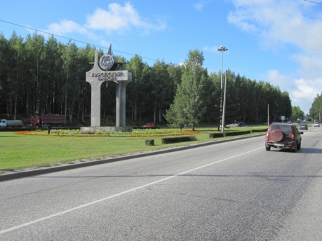
Районы города Перми
Дзержинский, Индустриальный, Свердловский, Ленинский, Мотовилихинский, Орджоникидзевский.
Кировский район-
18 января 1941 вышел Указ Президиума Верховного
Совета РСФСР об образовании Кировского р-на в городе Молотове. Район назван в честь Сергея Мироновича Кирова, русского революционера и политического деятеля в СССР.

Slide 5
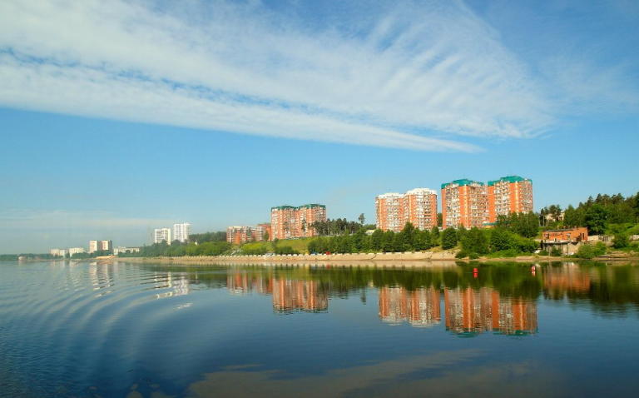
Достопримечательности Кировского района

Slide 6
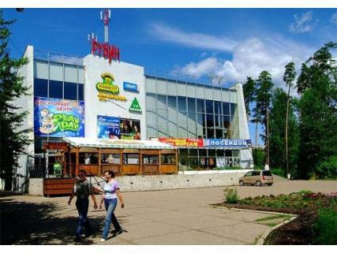
Кинотеатр Рубин
Уютный кинозал на 537 мест оборудован мягкими, комфортными испанскими креслами (VIP-зона, «места для поцелуев»). На сегодняшний день это самый большой кинозал в Перми.
Сейчас кинотеатр не работает

Slide 7
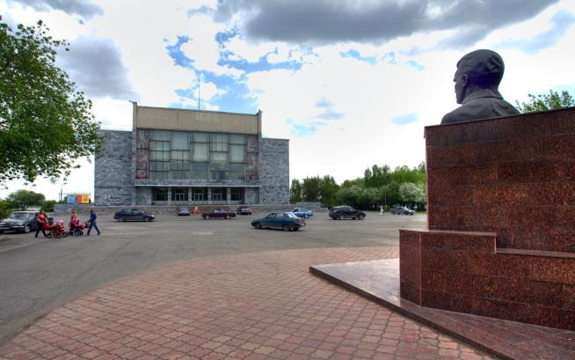
Дворец культуры им. С.М. Кирова
В этом здании каждый сможет найти что-нибудь для себя: различные детские кружки, библиотека, зимний сад, в котором расположена большая коллекция различных цветов.
Напротив находиться
Памятник С.М. Кирову.

Slide 8
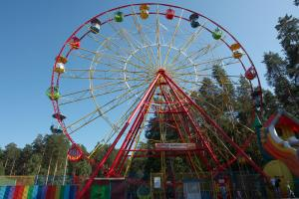
Парк культуры им. С.М. Кирова
Парк культуры и отдыха Кировского района — одно из любимых мест жителей Закамска. Он был открыт 28 августа 1971 года.
В 2008 году на территории парка установлено новое колесо обозрений, которое является самым большим в Приволжском федеральном округе и вторым по величине в России. Его высота 38 метров.

Slide 9
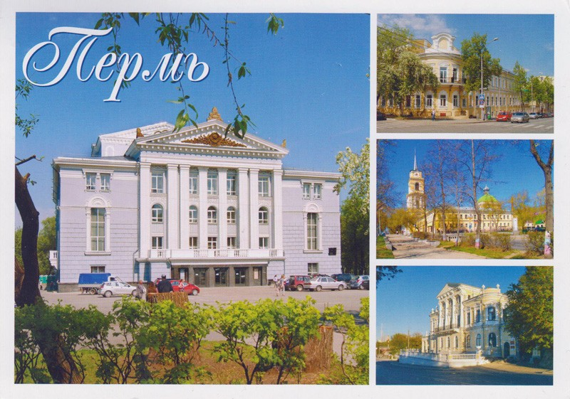
Культурные заведения Перми

Slide 10
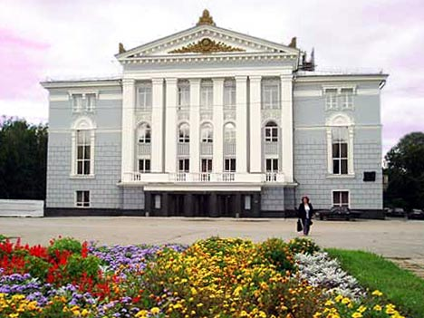
Театр оперы и балета
Один из старейших театров и крупнейших музыкальных центров России. Официальную хронику театр ведет с 1870 года, когда состоялась первая премьера — опера «Жизнь за царя» М. Глинки.

Slide 11
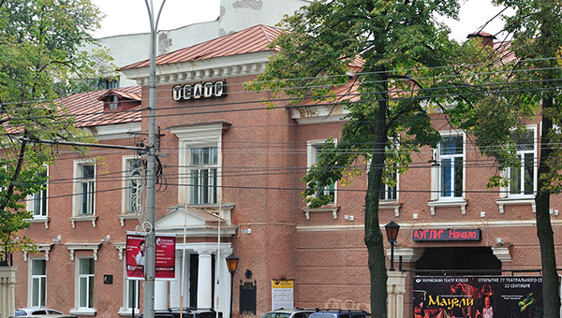
Кукольный театр
Театр основан в 1937 году и является репертуарным стационарным театром с большим и малым залами, со спектаклями для детей и взрослых.

Slide 12
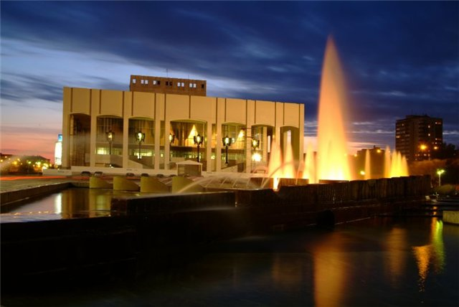
Театр «Театр»
История Пермского академического Театра-Театра начинается с театрального «хита» начала ХХ века — спектакля «Броненосец Потемкин». Премьера его состоялась 14 марта 1927 года.

Slide 13
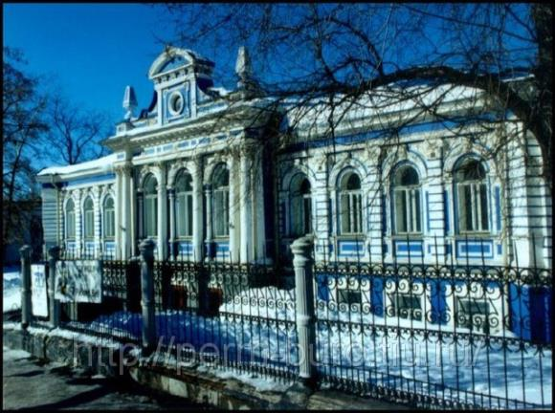
Театр юного зрителя «ТЮЗ»
В 2009 году театру исполнилось 45 лет. За прошедшие годы театр не утратил главного: основу репертуара составляют высокие образцы литературы, русская и зарубежная классика: А.Чехов, Н.Гоголь, И.Тургенев, А.Островский, П.Ершов, М.Твен, Г.Х.Андерсен, Р.Брэдбери, В.Войнович, В.Шукшин и др.

Slide 14
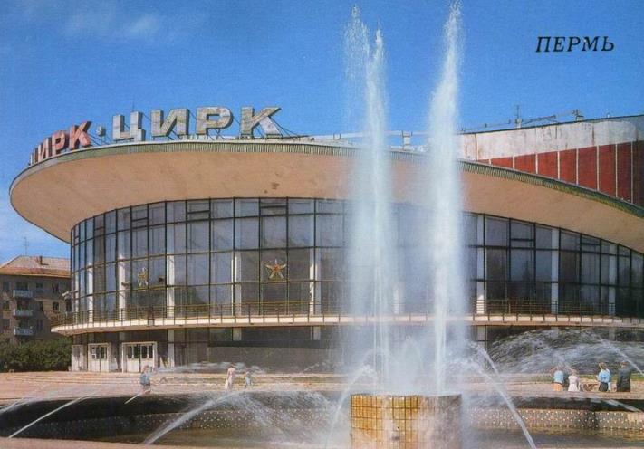
Цирк
Первое цирковое представление в Перми состоялось в 1884 г. Это был цирк М. Труцци.
В 1943 г. в цирке произошел пожар и здание сгорело.
В августе 1970 г. состоялось открытие нового стациоарного цирка на 2047 мест на ул. уральской.

Slide 15
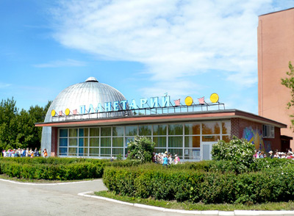
Планетарий
«С 60-х годов в городе работает планетарий. Много лет пермяки ожидали его открытия. По инициативе областного краеведческого музея была приобретена аппаратура и организована работа планетария, где можно увидеть звезды, Луну, Венеру, Марс и другие планеты нашей Вселенной. Для тех, кто интересуется астрономией и достижениями ракетной техники, открылось новое окно в космос»

Slide 16
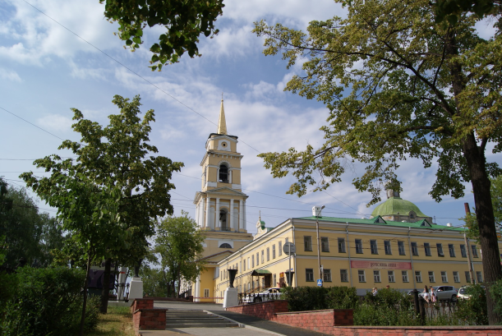
Художественная галерея
Пермская государственная художественная галерея (ПГХГ) – один из крупных музеев в уральском регионе. Коллекции галереи насчитывают около 43.000 единиц хранения и включают произведения отечественного, западноевропейского искусства различных художественных школ, стилей и направлений XV-ХХ веков.
Пермская художественная галерея была открыта в 1922 г.

Slide 17
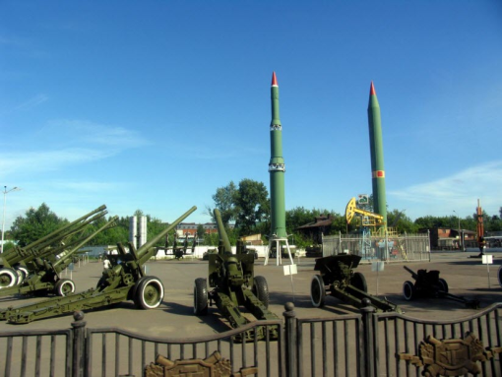
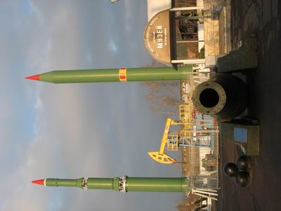
Военный музей под открытым небом

Slide 18
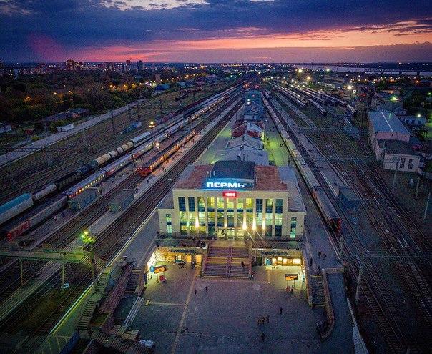
Значимые места города Пермь

Slide 19
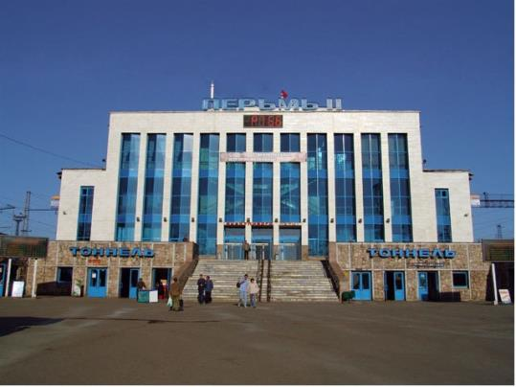
Ж/Д станция Пермь 2
Станция Пермь II является важным транспортным узлом, расположенным на главном ходу Транссиба и имеющим три направления: Западне, Восточное и Горнозаводское.
В начале 60-х гг. была проведена реконструкция вокзала. Новое здание было принято в эксплуатацию 5 ноября 1962 г. Общая площадь помещений нового здания составила 3512 кв.м. В нем разместились 2 кассовых зала, 6 залов ожидания, комнаты отдыха и камеры хранения.

Slide 20
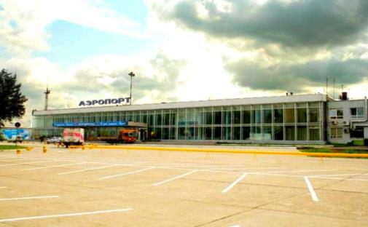
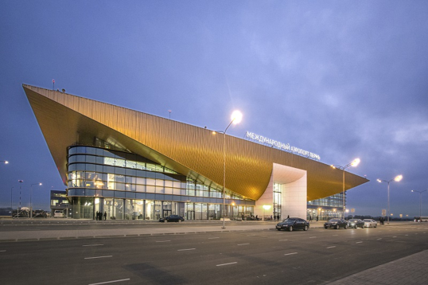
Аэропорт ПЕРМЬ»
Большо́е Са́вино — международный аэропорт города Перми. Был открыт в 1965 году. Расположен в 17,6 км к юго-западу от центра города на территории Соколинского сельского поселения Пермского муниципального района. В ноябре 2017 года введено в эксплуатацию здание нового аэровокзала международного аэропорта «Пермь» (Большое Савино)

Slide 21
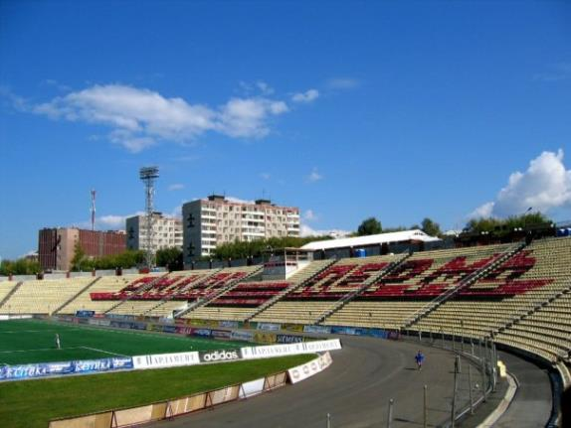
Стадион «Звезда»
Вместительность 19500. На стадионе играет клуб «Амкар».

Slide 22
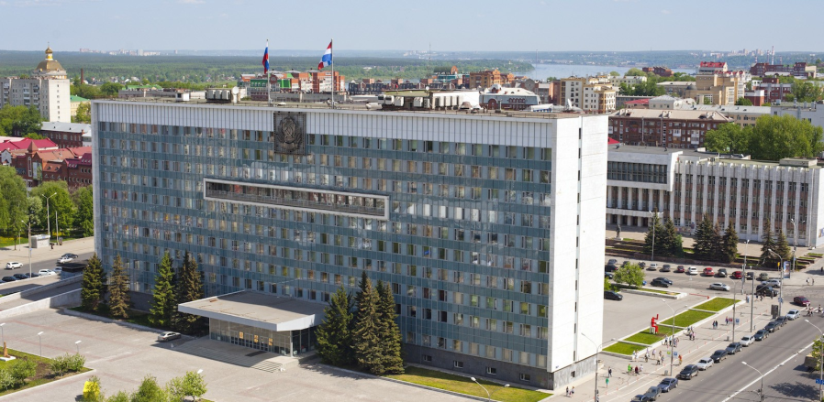
Законодательное Собрание Пермского Края

Slide 23
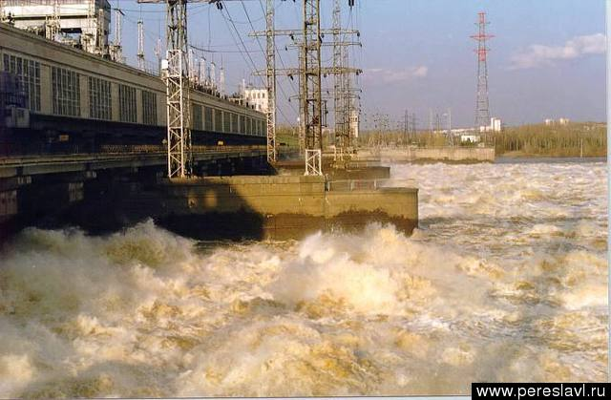
ГЭС города Пермь

Slide 24
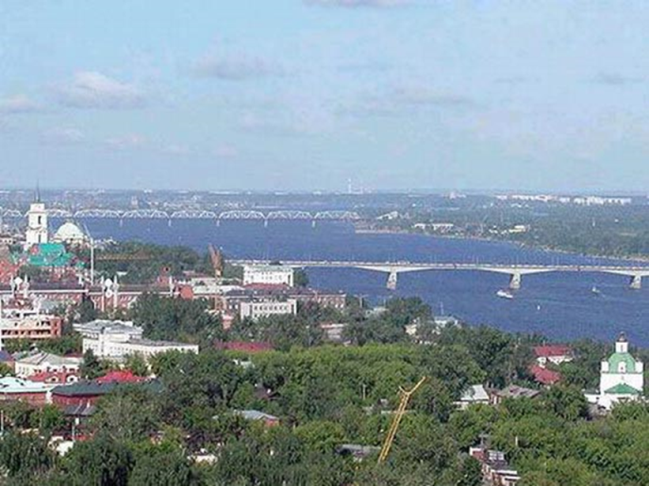
Мосты в Перми

Slide 25
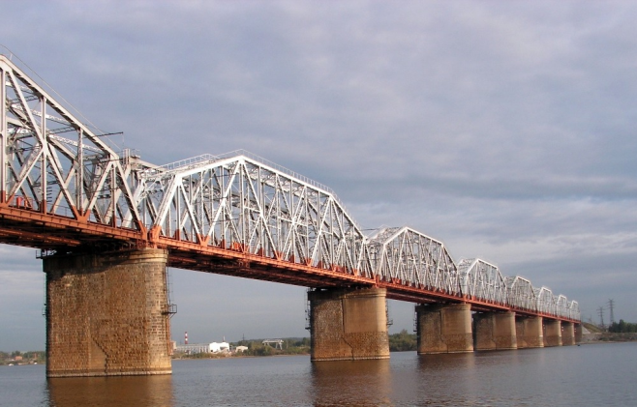
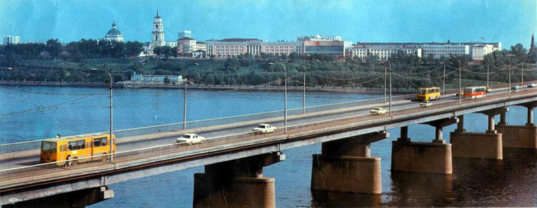

Slide 26
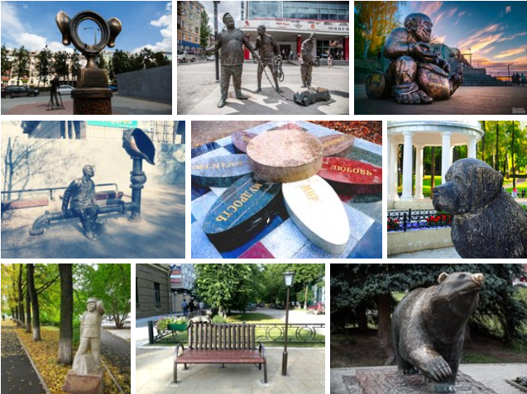
Памятники

Slide 27
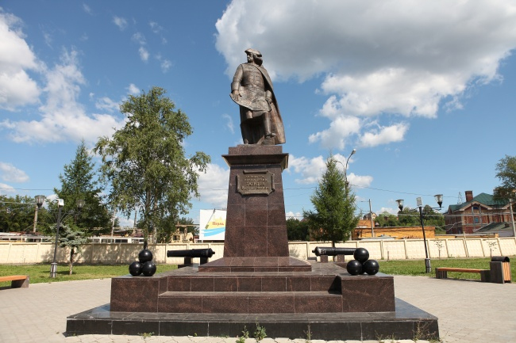
Памятник основателю города Пермь

Slide 28
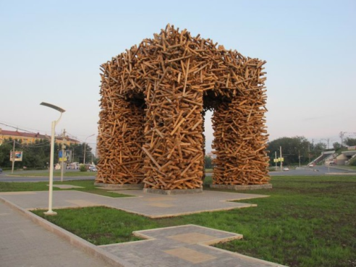
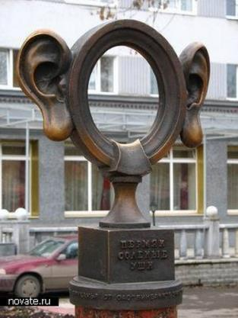
Буква «П» из бревен
Пермяк – соленые уши

Slide 29
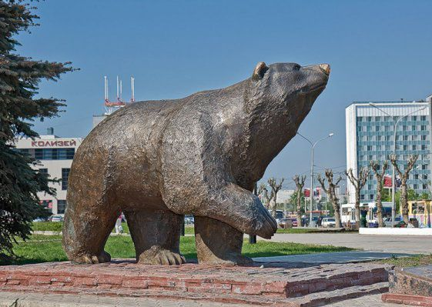
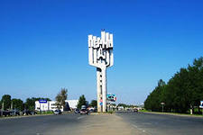
Пермский медведь
Стелла «Пермь»

